Slide 1
博士生论坛
面向服务场景的政务数据
协同效应测度研究
Research on measurement of government data collaboration effect
for government service scenario
演讲人：蒲泓宇
吉林大学商学与管理学院
复旦大学国家智能评价与治理实验基地
复旦发展研究院

Slide 2
01
背景意义与研究现状
Background，Significance And Literature Review Of The Selected Topic
目 录
02
研究内容
CONTENTS
Research content
03
创新点
Innovation

Slide 3
金山大学
01
背景意义与研究现状
Background，Significance And Literature Review Of The Selected Topic
第一单元

Slide 4
选题的背景与意义
Background And Significance Of The Selected Topic
选题背景
选题意义
数智时代到来，政务服务体系的发展从电子政务建设阶段跃升至智慧政务建设阶段，政务服务不仅要求数字化，更要求智慧化，力求实现高效、敏捷、便民的服务。
理论意义：丰富了复杂网络分析方法在政务数据研究中的应用研究。
实践意义：对于促进海量政府数据价值的发挥，为政务服务提质增效优化方案提供参考。

Slide 5

研究现状
Background And Significance Of The Selected Topic
政务数据协同研究现状
超网络研究现状
国外自2004年起，在智慧政务研究领域，国外学者已经开始关注数据协同方面的研究。
通常采用案例研究的方法，关注大数据环境下政务数据的存储与利用所受到的巨大挑战，数据的可获取性，以及发展中遇到的阻碍
超网络模型对于政务服务数据协同问题的研究具有较高的适配度。
超网络模型的应用场景和应用方案已经形成比较成熟的范式，其对于多层嵌套式复杂现实问题的解释力度相对于一般复杂网络更优，并且在分析过程中能够综合考虑各个层面的影响。
国内自2012年以来，学术界开始关注该领域的研究，
该领域所关注的关键词主要有“云计算”“信息生态”“政务服务”等。
利用网络模型研究政务数据协同问题具有一定的必要性。
基于政务事项的数据流数据构建数据协同网络，在可视化网络图示的基础上分析政务数据流网络重要测度指标得出对政务协同性的判断。

Slide 6
金山大学
02
研究内容
Research content
第二单元

Slide 7
研究内容
Research content
构建面向服务场景的数据协同网络
Step 1
Build a data collaboration network for service-oriented scenarios
选取、构建网络测度指标
Step 2
Select and construct network measurement indicators
实际城市案例分析
Step 3
Analysis of actual city cases

Slide 8
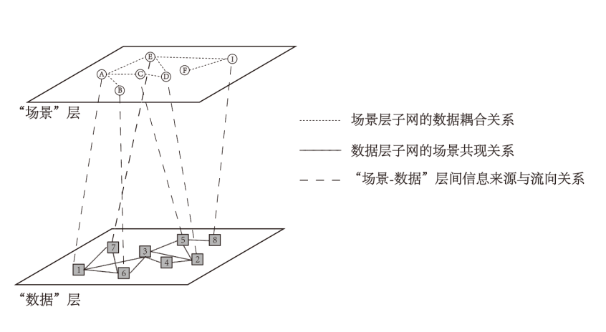
构建面向服务场景的数据协同网络
Research Methods And Processes

Slide 9
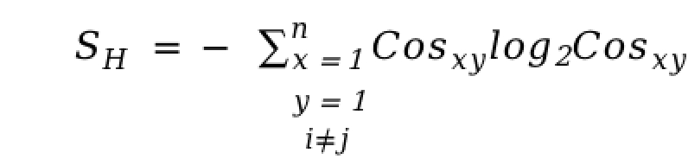
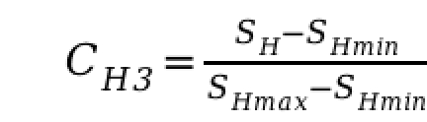
选取、构建网络测度指标
Research Methods And Processes
“点”
节点超度
节点加权超度
平均度值
指标维度
超边数量
超边权重
权重均值
“线”
场景质量熵
“面”
场景协同度

Slide 10
实际城市案例分析
Research Methods And Processes
“点”层指标分析：
图4.1“场景”层节点超度值分布 图4.2 每类场景的平均数据需求频次分布

Slide 11
实际城市案例分析
Research Methods And Processes
表4.1 场景-数据耦合网络中“场景”层较高超度值节点
排名 | 场景类别名称 | 超度值 | 超加权度值 | 事项数 | 平均数据需求量
1 | 出境入境 | 82 | 259 | 55 | 4.71
2 | 证件办理 | 81 | 273 | 125 | 2.18
3 | 住房保障 | 80 | 251 | 59 | 4.25
4 | 职业资格 | 72 | 189 | 70 | 2.70
5 | 社会保障 | 72 | 218 | 124 | 1.76
6 | 设立变更 | 62 | 129 | 55 | 2.35
7 | 交通出行 | 60 | 194 | 100 | 1.94
8 | 规划建设 | 56 | 126 | 53 | 2.38
9 | 医疗卫生 | 52 | 111 | 45 | 2.47
10 | 户籍办理 | 52 | 197 | 88 | 2.24
表4.2 场景-数据耦合网络中“数据”层较高超加权度值节点
排名 | 编码 | 提供数据量 | 名称
1 | 0001 | 517 | 居民身份证
2 | 0004 | 102 | 居民户口簿
3 | 0023 | 71 | 不动产登记申请表
4 | 0003 | 66 | 照片
5 | 0002 | 56 | 营业执照
6 | 0008 | 40 | 机动车驾驶证
7 | 1105 | 34 | 中华人民共和国不动产权证书
8 | 0006 | 29 | 授权委托书
9 | 0005 | 29 | 护照
10 | 0054 | 28 | 外国人签证证件申请表

Slide 12
实际城市案例分析
Research Methods And Processes
“线”层指标分析：
表4.3 “数据-场景”耦合网络相关统计值
统计项 | 统计值 | 内涵
节点对总数量 | 1349 | 各类场景与数据之间共1349类对应关系
权重值总数量 | 3151 | 全部事项执行一次时，共需提供3151次数据
平均值 | 2.3 | 全部事项执行一次，平均每类对应关系执行2.3次
最高节点对 | 社会保障-0001 | 社会保障类场景对居民身份证类数据的需求最高
最高节点对边权值 | 74 | 社会保障场景中有74项事项需要居民身份证
“场景-数据”层间超边反映“场景”层节点与“数据”层之间的需求关系。统计发现：
（1）依然以低权重超边为主，数据的“一次性”特征明显。
（2）“场景-数据”层间超边的权重值的离散性较强，各类场景对于数据种类的需求量大不相同。

Slide 13
实际城市案例分析
Research Methods And Processes
表4.4 数据场景协同度测度值
测度指标 | 深圳市网络场景质量熵 | 同规模随机网络质量熵 | 同规模星型网络质量熵 | 数据场景协同度
测度值 | 18.88 | 19.20 | 10.1 | 0.96
深圳市场景协同度值相对较高，数据协同度表征网络中不同场景类别之间共用数据状态很难完全相同，但已经非常接近自然状态下的随机网络，相较于差异度较大的星型网络来看已经处于较优状态，各类场景之间是能够通过共用数据的链接实现数据共通。

Slide 14
金山大学
03
创新点
Innovation
第三单元

Slide 15
创新点
Innovation
（1）以多层网络的嵌套型超网络为基础，实现了政务数据协同这一现实问题抽象为可量化分析的网络模型
（2）提出了面向服务场景的“点-线-面”数据协同测度模型
（3）以代表性城市为案例，实现对实际城市数据协同的特征映射，并且能够实现城市数据协同程度的量化分析，有助于找到当下数据协同建设着力点，实现政务服务智慧化水平提升的精准调控。

Slide 16
博士生论坛
希望老师批评指正
Thanks for your lisening！
汇报人：蒲泓宇
吉林大学商学与管理学院
复旦大学国家智能评价与治理实验基地
复旦发展研究院

